Slide 1
Comprensione e Apprendimento

Slide 2
Cause delle difficoltà di lettura/ascolto
1 (anche aspetti legati alla decodifica, nella lettura)
2 caratteristiche del processo di comprensione
La comprensione viene concettualizzata come:
un processo attivo (uso di strategie)
costruttivo (il significato non è trasmesso)
dinamico,
  un compito di problem solving: il lettore usa indizi del testo e le sue conoscenze per fare delle ipotesi sul significato.

Slide 3
buon lettore / cattivo lettore
differenti per:
memoria di lavoro, a lungo termine…
conoscenze possedute
atteggiamento attivo o passivo
componenti meta cognitive di:
  controllo del processo di comprensione, uso di strategie, uso degli indizi forniti dal testo.

Slide 4
E l’apprendimento?
Un cambiamento relativamente permanente derivato dall’esperienza precedente e non dovuto a maturazione o a condizioni temporanee dell’organismo.
Cosa si modifica e come?

Slide 5
Cosa si modifica e come?
Il comportamentismo
L’apprendimento ha un posto centrale:
l’acquisizione di nuovi comportamenti come risultato di un’associazione:
(condizionamento classico)
(condizionamento operante).

Slide 6
Il condizionamento classico
una forma semplice di apprendimento
http://www.youtube.com/watch?v=cP5lCleK-PM&feature=related
http://nobelprize.org/educational_games/medicine/pavlov/index.html
spiega alcune situazioni della vita dell’uomo.
  le risposte di tipo involontario
  acquisizione di reazioni emotive, come la paura e l’ansia, anche in determinati contesti scolastico.

Slide 7
Condizionamento operante
Se si vuole insegnare una risposta nuova
un programma di rinforzo progressivo di comportamenti sempre più simili a quello finale (modellaggio, shaping).
http://www.youtube.com/watch?v=I_ctJqjlrHA&feature=related
http://www.youtube.com/watch?v=fLoHH03QAAI&NR=1

Slide 8
Per non dimenticarci che siamo guidati anche da reazioni “semplici”
(p.e. evitamento della noia, rinforzi dei compagni, momentanea riduzione del disturbo..)

Slide 9
Cognitivismo
Neisser, 1967 Human Information Processing
Il cognitivismo si interessa dei processi di conoscenza dell’uomo.
computer come metafora del funzionamento della mente umana.

Slide 10
Nuova concezione dell’apprendimento:
Si apprendono comportamenti, abitudini,
E comportamenti complessi (come si scrive un testo, concetti, regole..)
Apprendimento:
frutto dell’incontro tra nuove informazioni e conoscenze depositate in memoria.

Slide 11
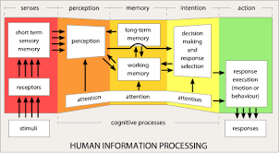

Slide 12
Prima fase di elaborazione - memoria sensoriale
Insegno un concetto (Socializzazione, Mammifero, Forza)
La parola Socializzazione arriva agli organi di senso,
( x tempo brevissimo mantiene le caratteristiche sensoriali con cui è stata presentata)

Slide 13
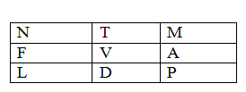
Sperling, 1960,
osservo la figura 1 secondo, la copro e poi dico quali lettere ci sono nella seconda riga.
In 200 msec si dà la risposta corretta

Slide 14
L’informazione selezionata viene trasmessa alla memoria a breve termine
Solo ciò che è nel focus dell’attenzione viene elaborato
http://www.awarenesstest.co.uk/video/moonwalking-bear-awareness-test/
Solo ciò che è importante viene conservato

Slide 15
La memoria
Per codificare, conservare e recuperare le informazioni.
composta da una serie interconnessa di sistemi.
Non porta a una registrazione fedele della realtà, ma svolge un’attività di ricostruzione.

Slide 16
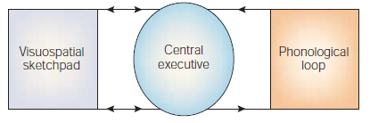
Memoria di lavoro
Secondo passo: wm
mantiene le informazioni fino a 30 secondi, le manipola, le immagazzina
Ha capacità limitata
Secondo l’approccio di Baddeley e’ composta di tre parti:
  una parte uditiva (loop-circuito),
  una visuo-spaziale (taccuino),
  un controllo esecutivo.

Slide 17
Il loop/nastro fonologico
Conserva ed elabora l’info. verbale.
È composto da:
un magazzino (store) che mantiene le informazioni uditive,
un processo attivo di ripetizione (rehearsal process), che ripete e ri-codifica
L’informazione arriva al magazzino perché:
La sento
Leggo mentalmente il testo scritto

Slide 18
il taccuino visuospaziale
È diviso in due componenti:
  un magazzino passivo
  e un processo attivo di ripetizione.
che mantengono e manipolano immagini visuo-spaziali
  (spaziale si riferisce alla locazione di oggetti nello spazio e alla relazioni geometriche tra oggetti;
  visivo invece si riferisce a proprietà degli oggetti come la forma, il colore, la brillantezza).

Slide 19
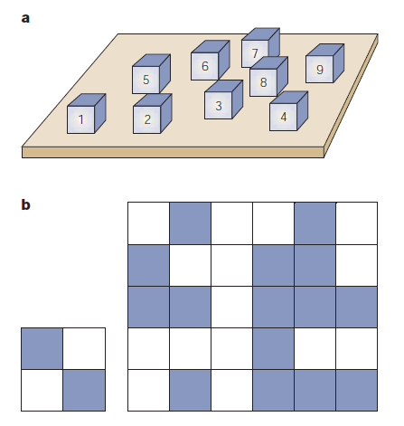
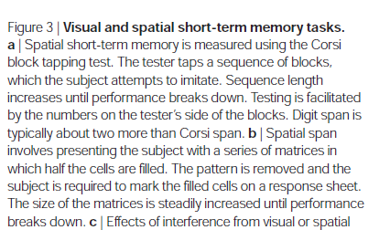
Immagazzina
  informazioni visive e spaziali,
  le informazioni verbali trasformate in immagini visive (come ad esempio le parole o frasi a alto livello di immagine).
  http://www.lumosity.com/brain-games/memory-games/memory-matrix

Slide 20
Central executive
integra le informazioni che provengono dal loop fonologico, dal taccuino e dalla memoria a lungo termine.
opera come un supervisore: decide quale informazione richiede attenzione.
se ci sono 2 compiti da svolgere contemporaneamente decide quante risorse vanno devolute al primo e quante al secondo.

Slide 21
Un rumore..
Lo studio richiede risorse attentive e cognitive
l’Esecutivo pianifica di impegnare tutte le risorse per quel compito e solo una piccola parte per la vigilanza dell’ambiente.
…rumore ….
le risorse attentive vengono spostate, e’ una forma di cattura automatica dell’attenzione.

Slide 22
Memoria a lungo termine
Parte dell’informazione codificata dalla memoria di lavoro viene conservata in…
Memoria semantica /episodica /procedurale /immaginativa
(ricorda la parola computer, ricorda quando l’hai usato la prima volta, ricorda come si usa, ricorda l’immagine del tuo desktop)

Slide 23
Nella memoria semantica sono conservati singoli concetti e
concetti complessi o situazioni complesse.
Questi elementi vengono rappresentati sotto forma di reti di concetti, conoscenze schematiche, copioni…

